Slide 1


pyCar:
Python Racing Car
강 의 명 : 파이썬 프로그래밍
담당 교수님 : 전종로 교수님
학 번 : 2-YB 20200902 김세정
Notes:
안녕하세요 YB반 김세정입니다.
기말 프로젝트 발표를 시작하겠습니다.

Slide 2
CONTENTS
01
프로젝트 개요
02
추가 기능 설명
03
시연 및 마무리
기본프로젝트 소개
기본프로젝트 동작 개요
추가 · 수정보완한 기능 소개
수정보완 소개
추가기능 소개
시연 영상
아쉬운 점
Notes:
목차는 크게 프로젝트 개요, 추가기능 설명, 시연으로 구성되어 있습니다.

Slide 3
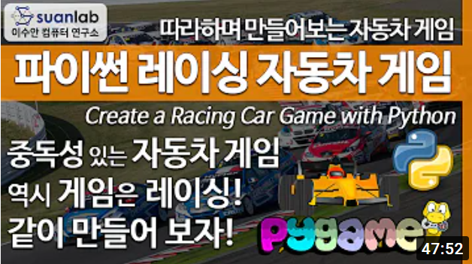
01
프로젝트 개요
기본프로젝트 소개
유튜브: 이수안컴퓨터연구소 - 파이썬 레이싱 자동차 게임 만들기
https://www.youtube.com/watch?v=37a7BmCvB8&t=2543s
자동차를 피하며 스코어를 올리는 단순 자동차 레이싱 게임
Notes:
기본 프로젝트는 자동차 레이싱 게임 소스를 기반으로 했는데요,

Slide 4
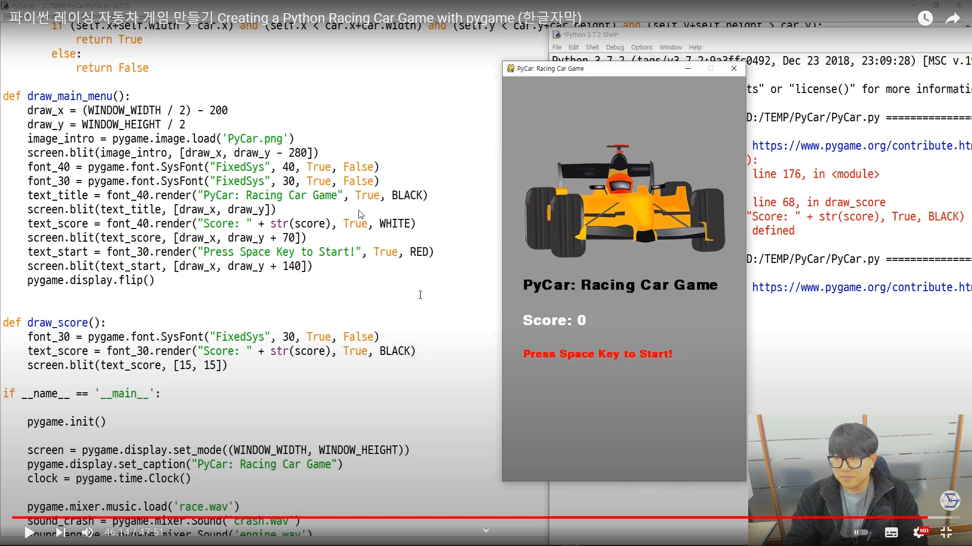
01
프로젝트 개요
기본프로젝트 동작 개요
스페이스 바를 누르면 게임이 시작 됨
플레이어 자동차 색상 랜덤 지정
X축의 이동만으로 자동차를 피함
Y축 이동 불가
시작과 동시에 효과음과 BGM 나옴
충돌 시(게임이 끝날 때) 효과음이 나오면서 BGM 멈춤
Notes:
위에서 아래로 내려오는 자동차들을 좌우 동작으로 피하며 득점하는 게임입니다.

Slide 5
01
프로젝트 개요
추가 · 수정보완 기능 소개
테디베어
/ 표지판
객체 추가
Y축 이동
확장
게임 주축
변경
레벨마다
도로 색상과
자동차 개수
변경
생명 시스템
추가
자동차 선택
시스템 추가
레벨 시스템
추가
Notes:
다음으로 추가 또는 수정 보완한 기능을 간단하게 말씀드리겠습니다.
레벨과 생명 시스템 장애물 자동차를 제외한 두 가지 객체를 추가하였고, 자동차 색상 선택을 가능하게 하였으며 레벨에 따라 도로 색상과 자동차 개수를 변경하였습니다. 또 이동이 x축으로만 한정되었던 걸 y 축까지 이동할 수 있게 확장하였습니다.

Slide 6
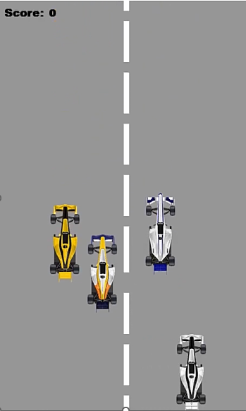
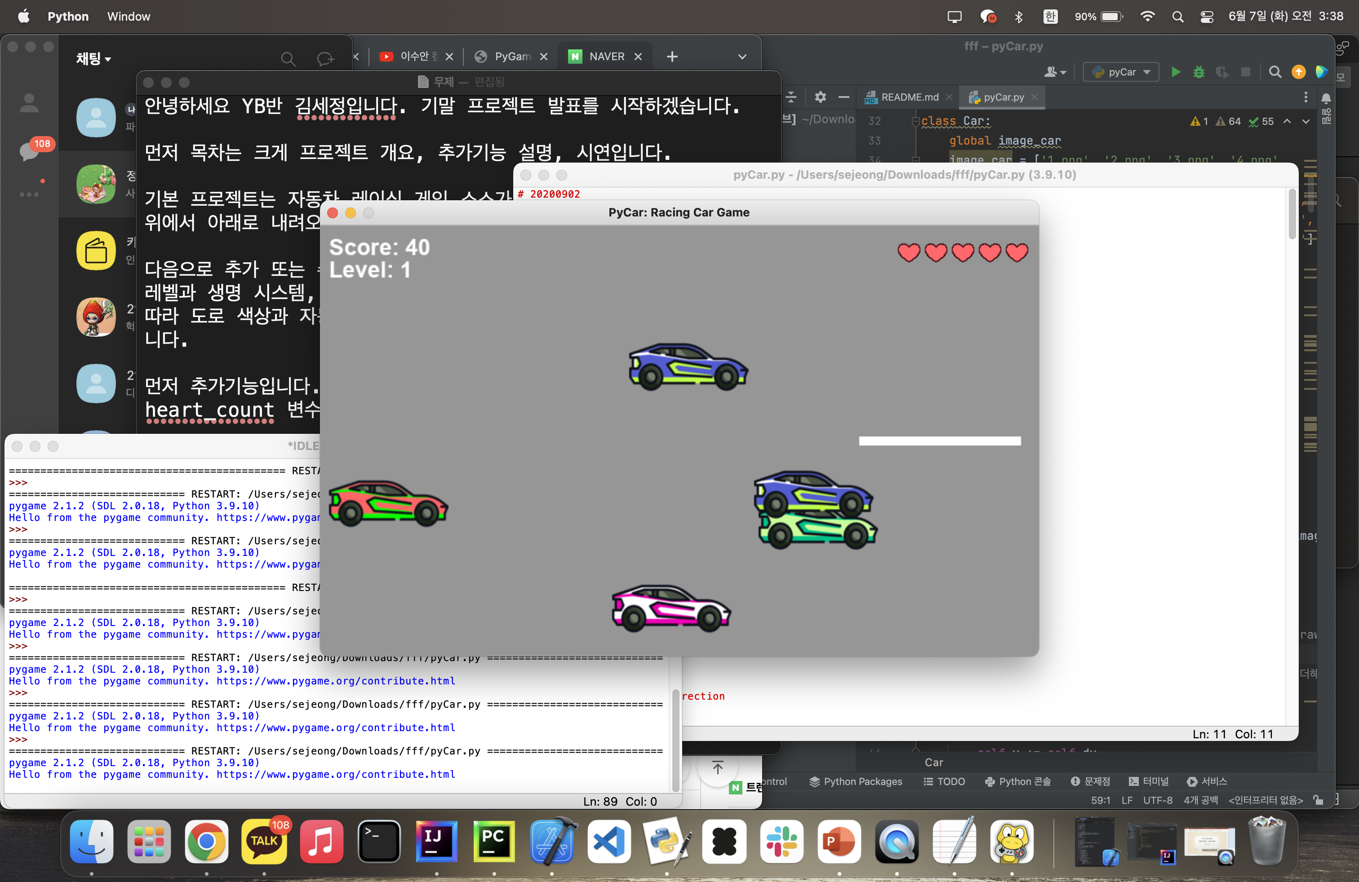
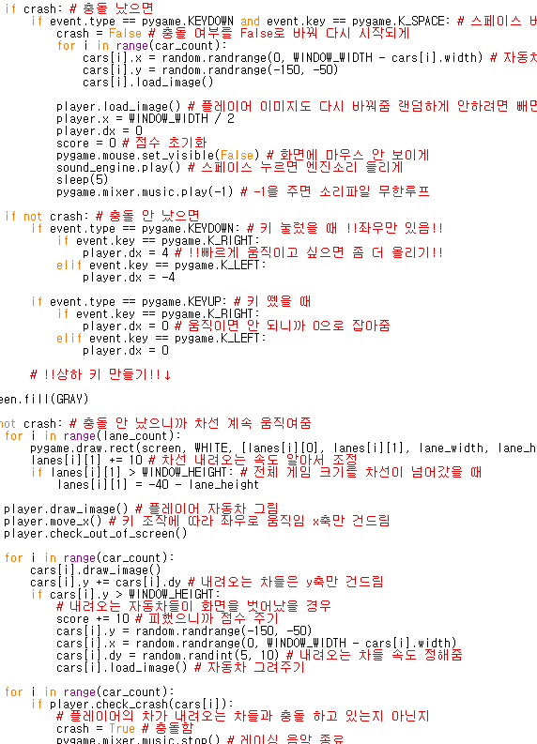
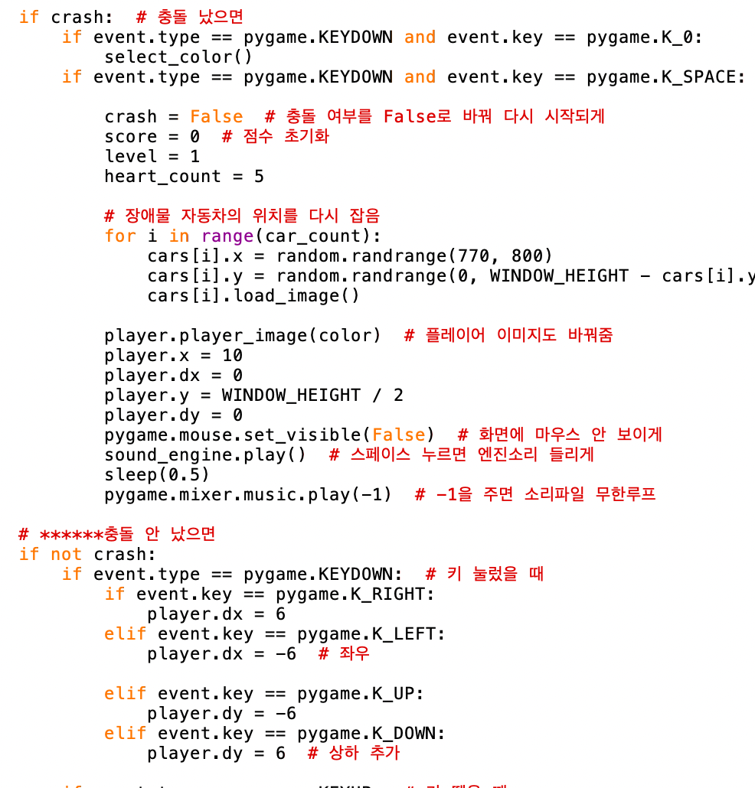
02
추가 기능 설명
수정보완 소개 – 게임 주축 변경
<수정 전>
<수정 후>
Notes:
수정보완 기능 먼저 설명드리겠습니다.
앞서 말씀드렸던 것과 같이 세로로 구성된 게임을 가로로 변경하였습니다.

Slide 7
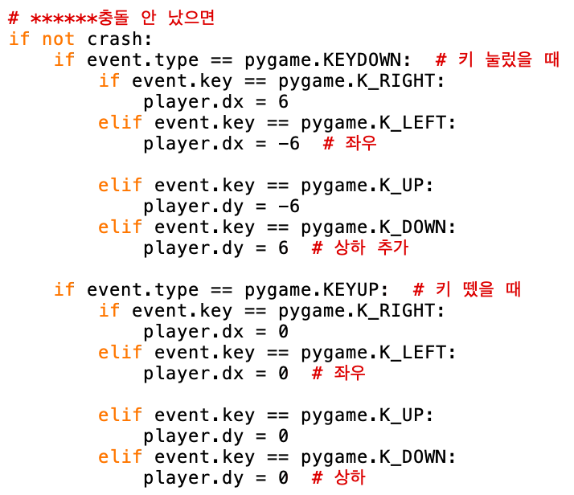
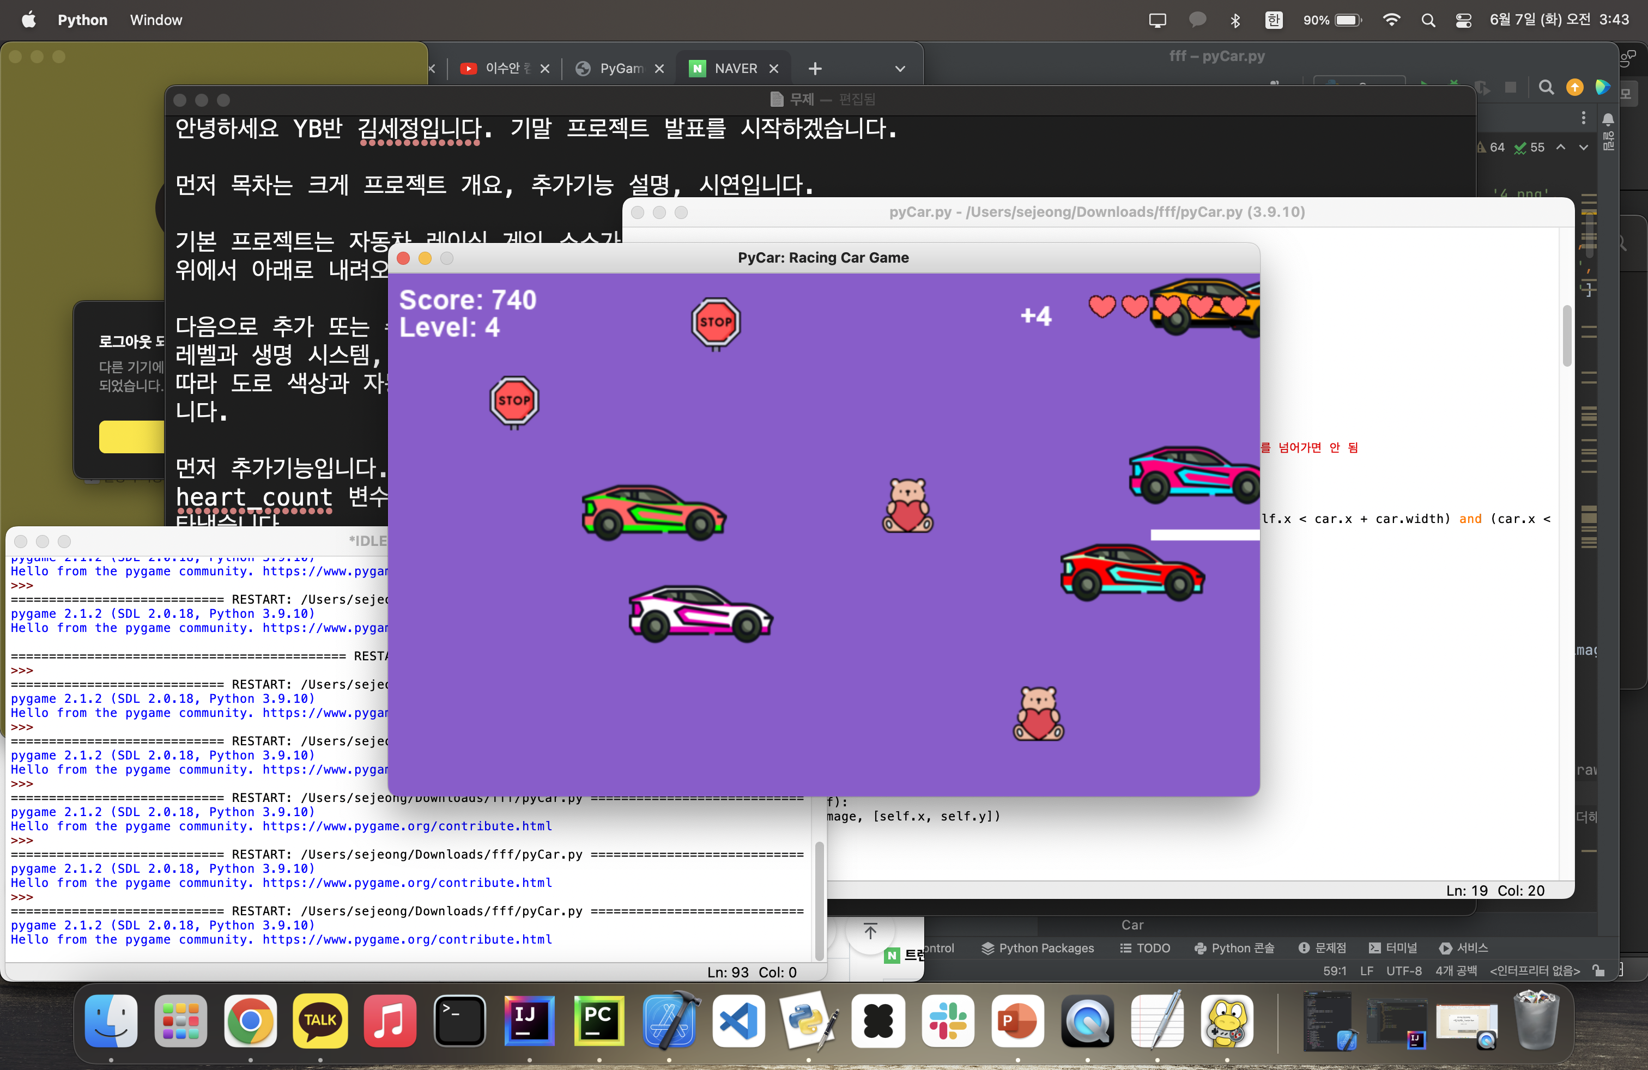
02
추가 기능 설명
수정보완 소개 – Y축 이동 확장
<수정 전>
<수정 후>
Notes:
그리고 기존 프로젝트에서는 x축으로의 이동만 가능하였는데, y축까지 확장하여 자유도를 높였습니다.

Slide 8
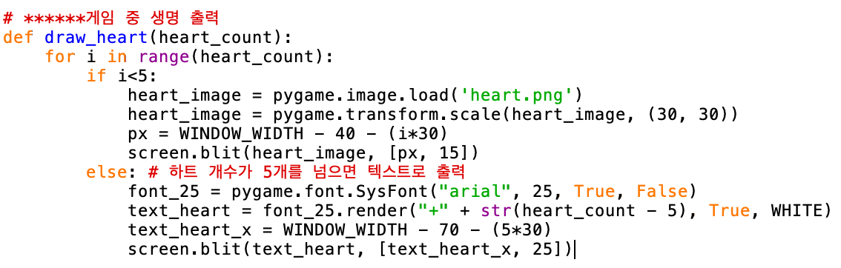
02
추가 기능 설명
추가기능 소개 – 생명 시스템 추가
Notes:
추가기능입니다.
heart_count 변수를 5로 초기화하여 디폴트 생명 값을 이미지로 잡고 생명이 5를 초과하면 텍스트로 출력될 수 있게 나타냈습니다.

Slide 9
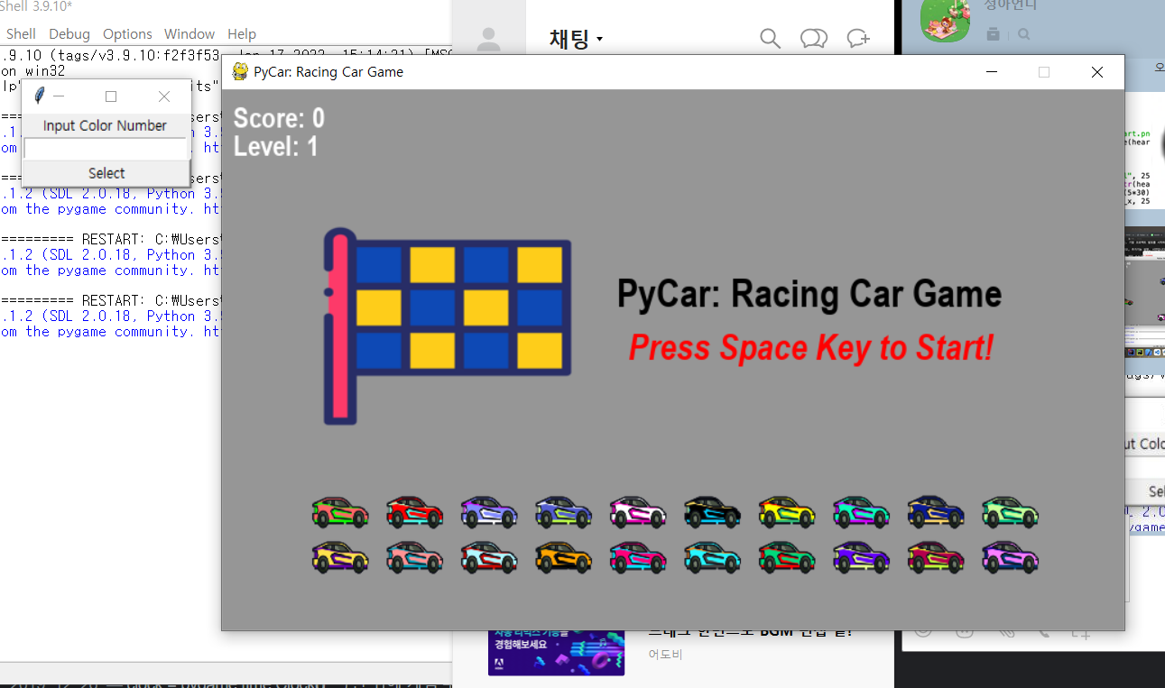
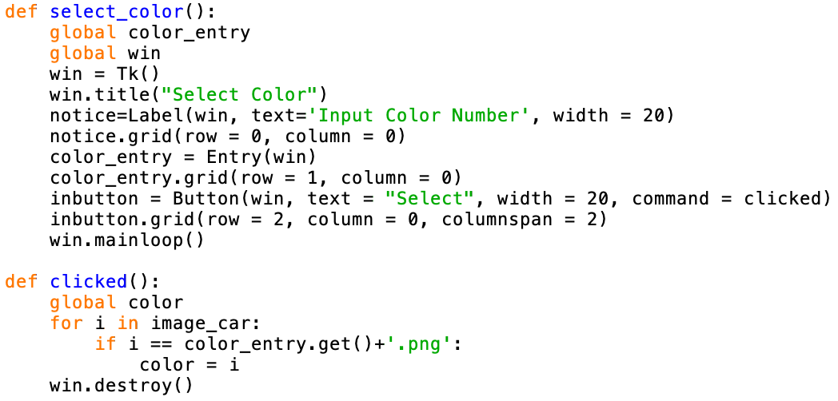
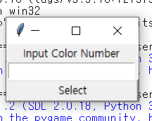
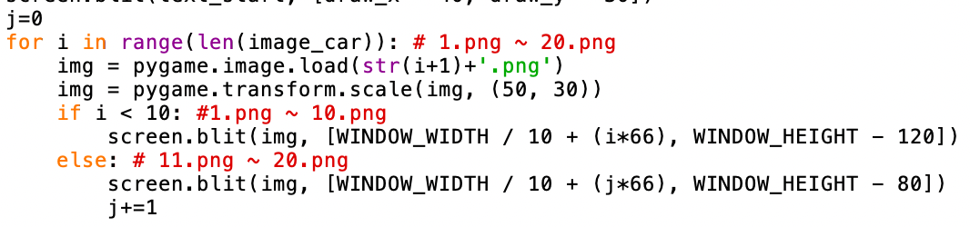
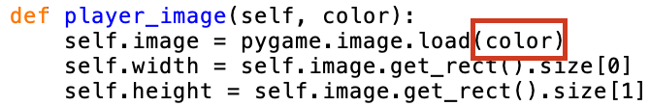
02
추가 기능 설명
추가기능 소개
추가기능 소개 – 자동차 선택 시스템 추가
메인메뉴에 나타냄
Notes:
자동차는 기본 프로젝트에서 랜덤으로 셀렉되었던 것을 tkinter를 이용하여 사용자에게 숫자를 입력받아 사용자가 원하는 차를 고를 수 있게 바꿔주었습니다.
select 버튼을 누르면 clicked 메서드가 호출되어 사용자가 입력한 컬러값이 저장됩니다.

Slide 10
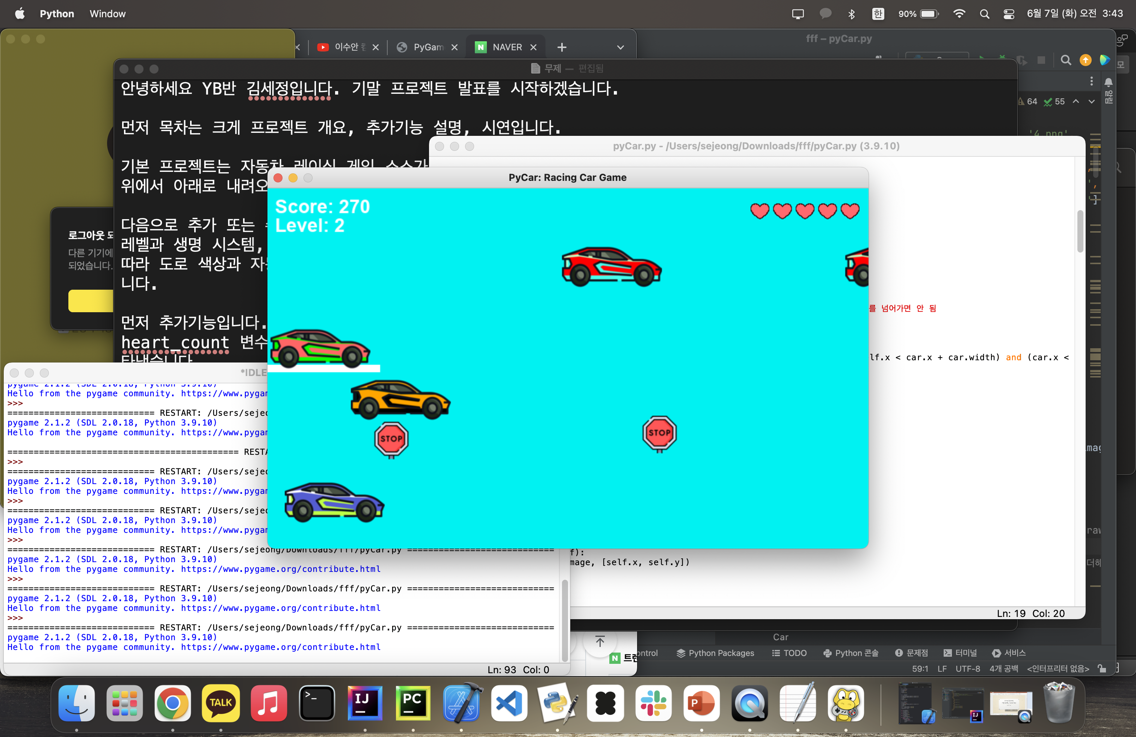
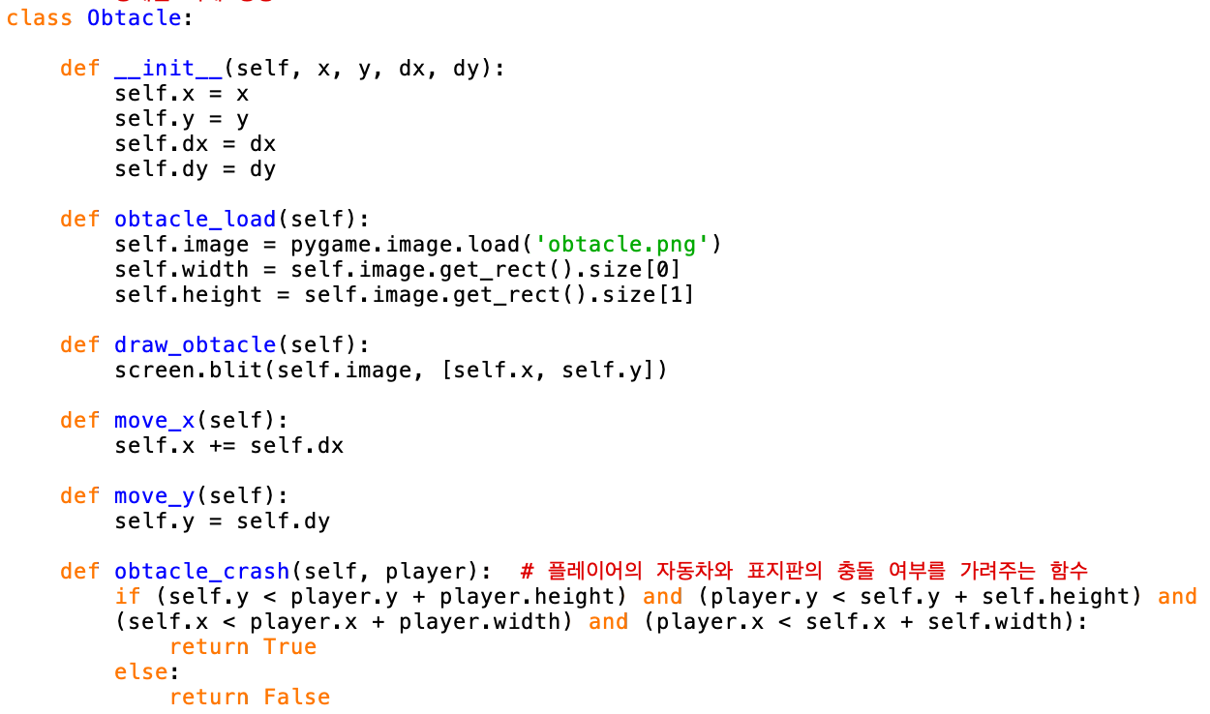
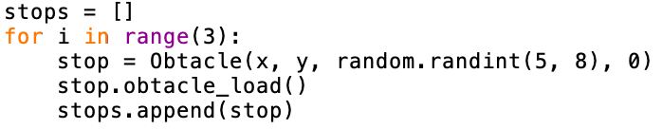
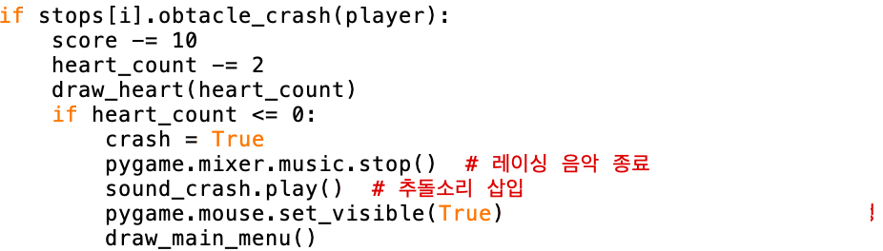
02
추가 기능 설명
추가기능 소개
추가기능 소개 – 테디베어/표지판 객체 추가
표지판 객체와 플레이어 자동차의
충돌 여부를 가려주는 메서드
Notes:
그리고 레벨 시스템을 추가하였습니다. 2레벨부터는 표지판 객체를 추가하여 충돌 시 스코어 10점과 생명 2개가 줄어들게 됩니다.

Slide 11
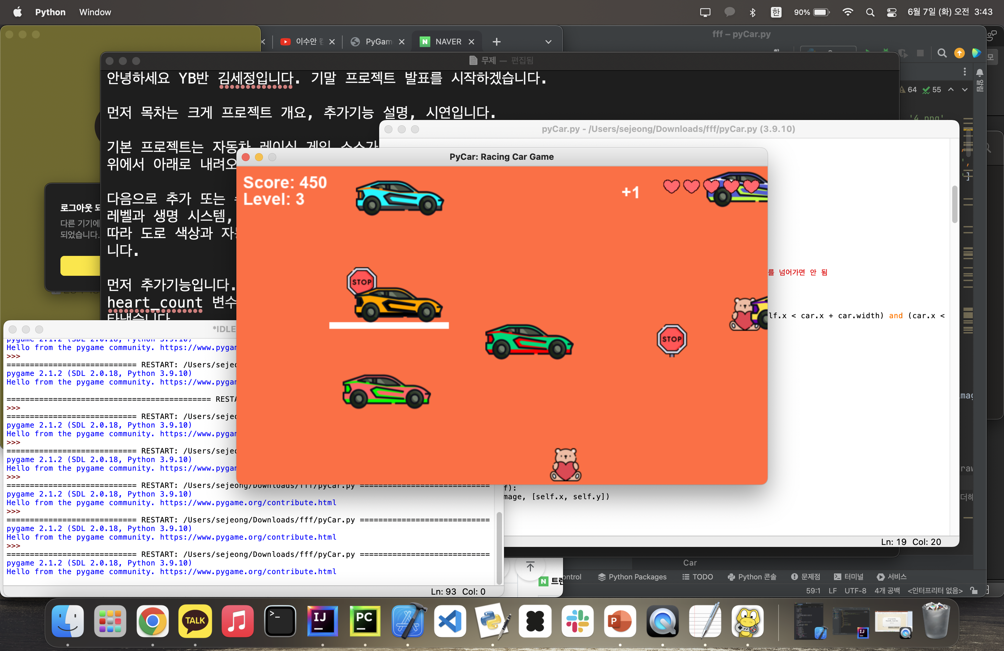
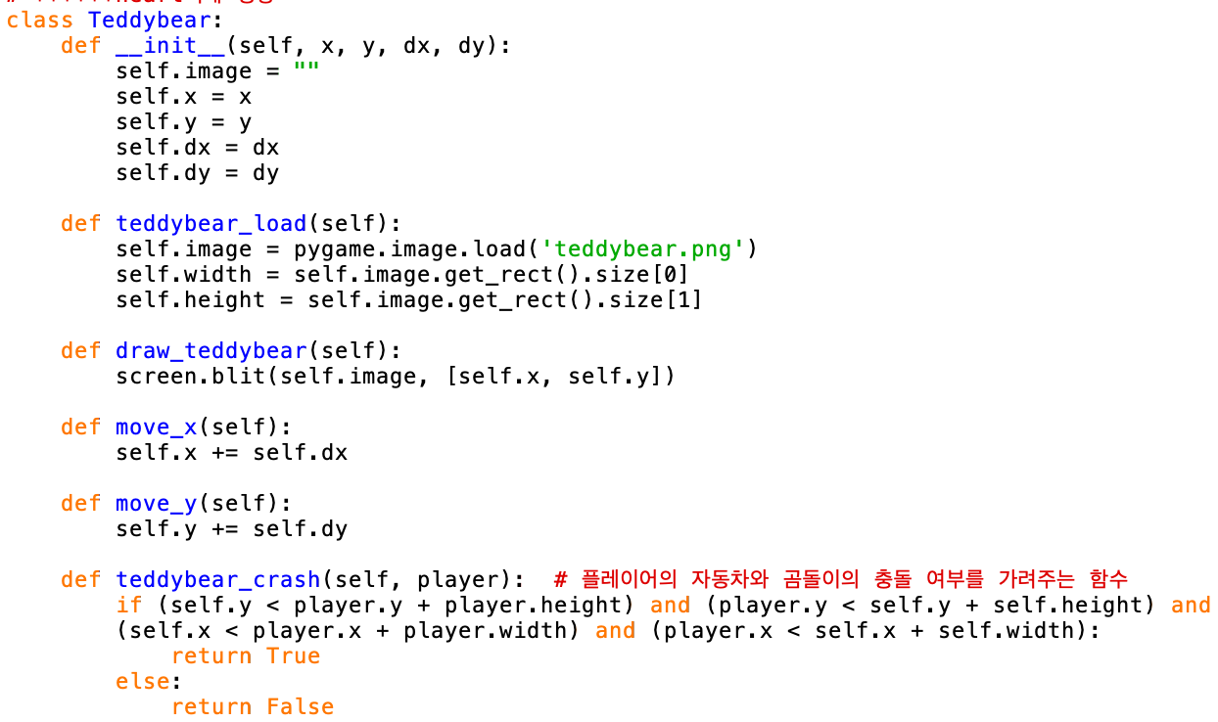
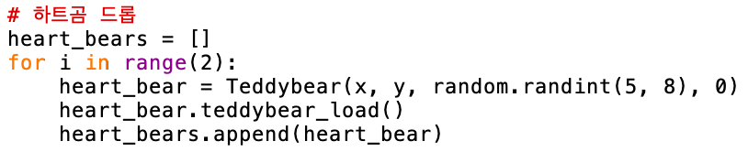
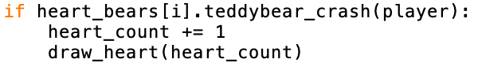
02
추가 기능 설명
추가기능 소개
추가기능 소개 – 테디베어/표지판 객체 추가
테디베어 객체와 플레이어 자동차의
충돌 여부를 가려주는 메서드
Notes:
테디베어는 3레벨부터 활성화되는 객체이며 이 요소는 반대로 생명을 하나 더 늘려주는 객체입니다.

Slide 12
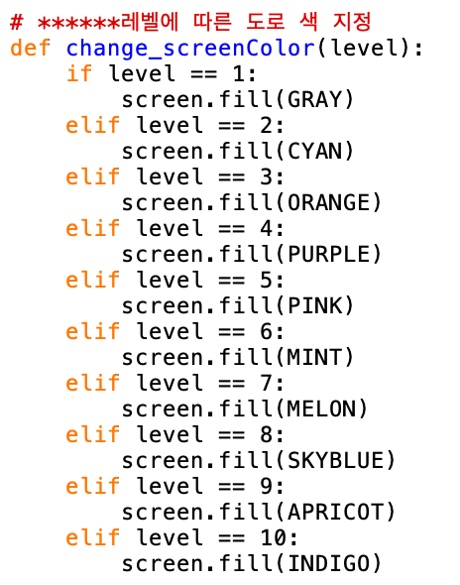
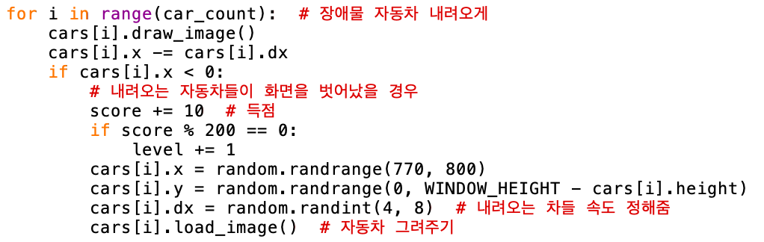
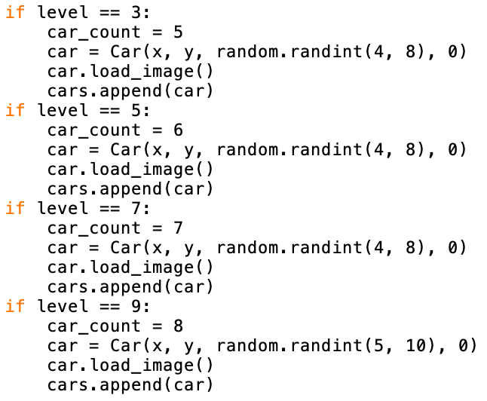
02
추가 기능 설명
추가기능 소개
– 레벨 시스템 추가와 레벨마다 도로 색상과
자동차 개수 변경
스코어 200마다 1레벨씩 업
홀수 level이면 차량의 개수를 1씩 늘려주고
장애물 차량의 속도도 빨라짐
Notes:
그리고 레벨에 따라 도로 색상을 다르게 지정하여 시각적 요소를 더해주었으며 자동차의 개수와 속도도 변경해서 난도를 잡아주었습니다.

Slide 13
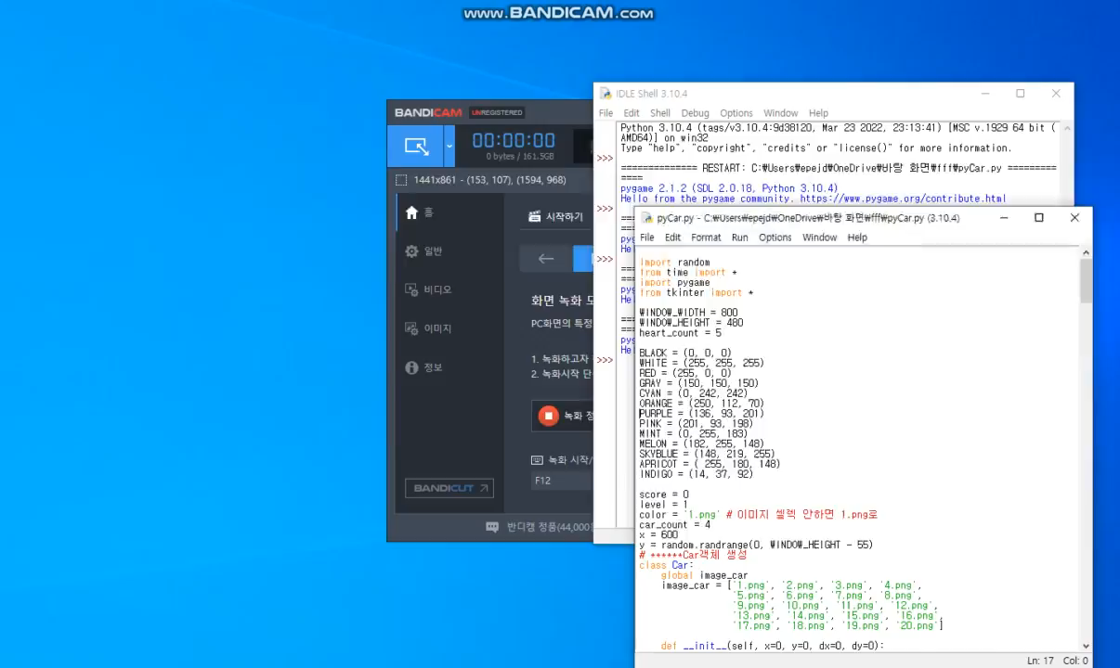
03
시연 및 마무리
시연 영상
Notes:
시연 영상입니다.
숫자 0번 키를 누르면 tkinter창이 활성화 되고 원하는 자동차 색상을 입력하여 고를 수 있습니다.

Slide 14
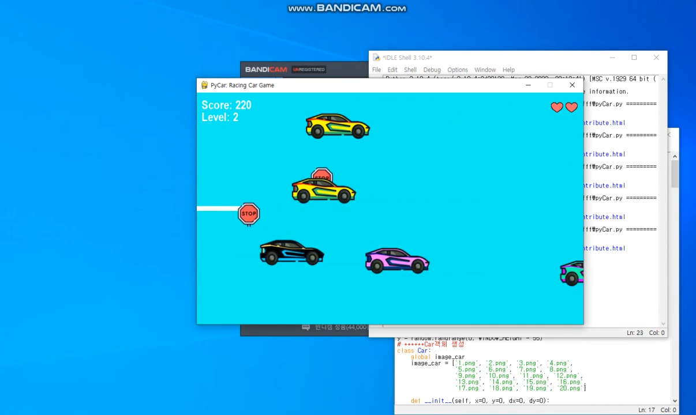
03
시연 및 마무리
시연 영상
Notes:
2레벨부터는 표지판 객체가 활성화됩니다.
시안 색상으로 배경을 잡아주었고 표지판과 충돌하면 생명 두개와 10점을 잃게 됩니다.

Slide 15
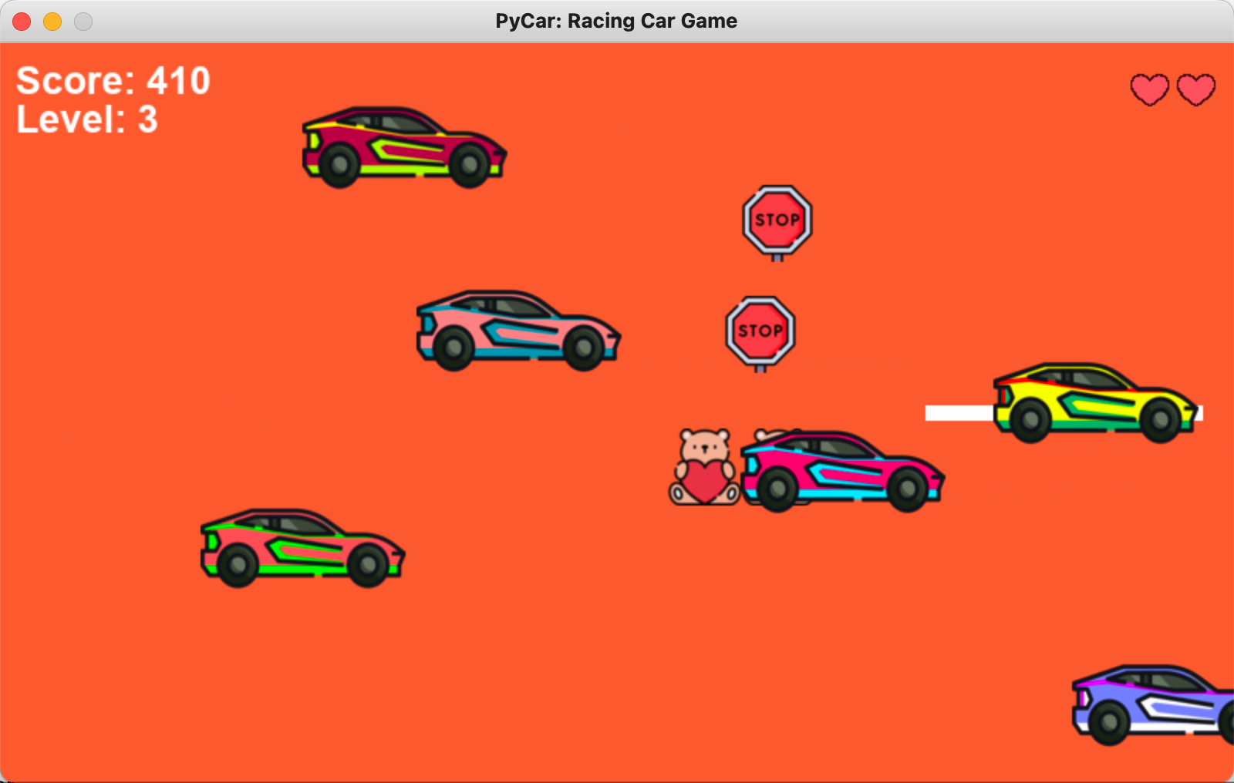
03
시연 및 마무리
시연 영상
Notes:
3레벨 부터는 테디베어 객체도 나타납니다.

Slide 16
03
시연 및 마무리
아쉬운 점
macOS에서는 예외처리로 tkinter 창이 활성화되지 않음
구현하고 싶었던 추가 기능은 많았지만 생각만큼 잘 안 됨
Notes:
마지막으로 아쉬웠던 점을 간단하게 말씀드리자면, tkinter창이 macOS에서는 예외처리로 실행이 안되었던 점과 구현하고 싶었던 기능이 많았는데 생각만큼 잘 안 된 것에 아쉬움이 많이 남습니다.

Slide 17
감사합니다!
Notes:
이상으로 발표를 마치겠습니다. 들어주셔서 감사합니다!

